Slide 1
Методы решения систем линейных алгебраических уравнений
Семинар 2

Slide 2
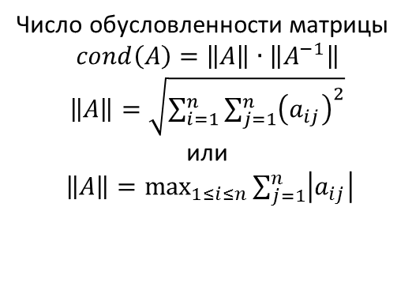
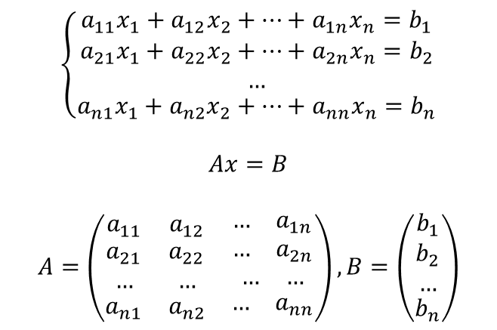
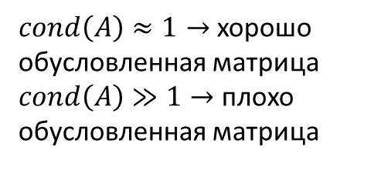
Постановка задачи и методы
$$\left\{\begin{matrix}a_{11}x_{1}+a_{12}x_{2}+…+a_{1n}x_{n}=b_{1} \\ \begin{matrix}a_{21}x_{1}+a_{22}x_{2}+…+a_{2n}x_{n}=b_{2} \\ …\end{matrix} \\ a_{n1}x_{1}+a_{n2}x_{2}+…+a_{nn}x_{n}=b_{n}\end{matrix}\right.$$
$$Ax=B$$
$$A=\left(\begin{matrix}a_{11} & a_{12} & \begin{matrix}… & a_{1n}\end{matrix} \\ \begin{matrix}a_{21} \\ …\end{matrix} & \begin{matrix}a_{22} \\ …\end{matrix} & \begin{matrix}\begin{matrix}… & a_{2n}\end{matrix} \\ \begin{matrix}… & …\end{matrix}\end{matrix} \\ a_{n1} & a_{n2} & \begin{matrix}… & a_{nn}\end{matrix}\end{matrix}\right),B=\left(\begin{matrix}b_{1} \\ \begin{matrix}b_{2} \\ …\end{matrix} \\ b_{n}\end{matrix}\right)$$
Методы решения СЛАУ
Точные (прямые)
Метод Гаусса
Метод обратной матрицы
Приближенные (итерационные)
Метод Якоби
Метод Зейделя
Метод релаксации
Метод сопряженных градиентов
Число обусловленности матрицы
$$cond\left(A\right)=\left\|A\right\|∙\left\|A^{−1}\right\|$$
$\left\|A\right\|=\sqrt{\sum_{i=1}^{n}{\sum_{j=1}^{n}{{\left(a_{ij}\right)}^{2}}}}$
или
$\left\|A\right\|=\max_{1≤i≤n}{\sum_{j=1}^{n}{\left|a_{ij}\right|}}$
$cond\left(A\right)≈1→$ хорошо обусловленная матрица
$cond\left(A\right)≫1→$ плохо обусловленная матрица

Slide 3
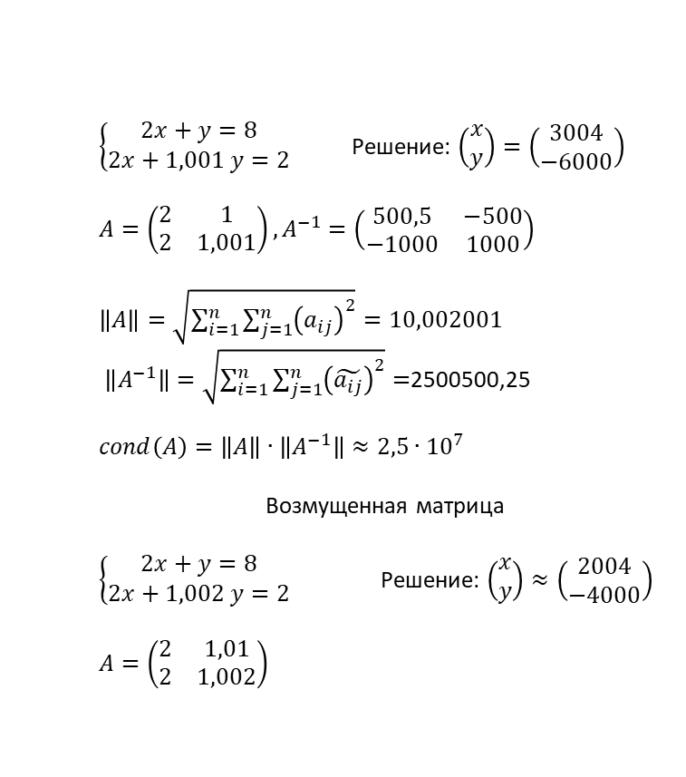
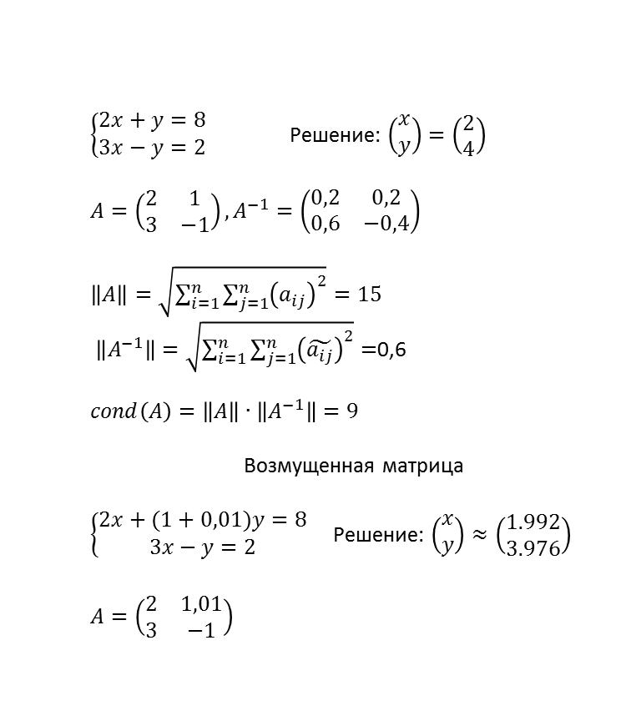
Обусловленность
Хорошо обусловленная матрица
Плохо обусловленная
матрица
$\left\{\begin{matrix}2x+y=8 \\ 3x−y=2\end{matrix} \right.$ Решение: $\left(\begin{matrix}x \\ y\end{matrix}\right)=\left(\begin{matrix}2 \\ 4\end{matrix}\right)$
$A=\left(\begin{matrix}2 & 1 \\ 3 & −1\end{matrix}\right), A^{−1}=\left(\begin{matrix}0,2 & 0,2 \\ 0,6 & −0,4\end{matrix}\right)$
$\left\|A\right\|=\sqrt{\sum_{i=1}^{n}{\sum_{j=1}^{n}{{\left(a_{ij}\right)}^{2}}}}=15$
$\left\|A^{−1}\right\|=\sqrt{\sum_{i=1}^{n}{\sum_{j=1}^{n}{{\left(\tilde{a_{ij}}\right)}^{2}}}}=$0,6
$cond\left(A\right)=\left\|A\right\|∙\left\|A^{−1}\right\|=9$
Возмущенная матрица
$\left\{\begin{matrix}2x+(1+0,01)y=8 \\ 3x−y=2\end{matrix} \right.$ Решение: $\left(\begin{matrix}x \\ y\end{matrix}\right)≈\left(\begin{matrix}1.992 \\ 3.976\end{matrix}\right)$
$A=\left(\begin{matrix}2 & 1,01 \\ 3 & −1\end{matrix}\right)$
$\left\{\begin{matrix}2x+y=8 \\ 2x+1,001 y=2\end{matrix} \right.$ Решение: $\left(\begin{matrix}x \\ y\end{matrix}\right)=\left(\begin{matrix}3004 \\ −6000\end{matrix}\right)$
$A=\left(\begin{matrix}2 & 1 \\ 2 & 1,001\end{matrix}\right), A^{−1}=\left(\begin{matrix}500,5 & −500 \\ −1000 & 1000\end{matrix}\right)$
$\left\|A\right\|=\sqrt{\sum_{i=1}^{n}{\sum_{j=1}^{n}{{\left(a_{ij}\right)}^{2}}}}=10,002001$
$\left\|A^{−1}\right\|=\sqrt{\sum_{i=1}^{n}{\sum_{j=1}^{n}{{\left(\tilde{a_{ij}}\right)}^{2}}}}=$2500500,25
$cond\left(A\right)=\left\|A\right\|∙\left\|A^{−1}\right\|≈2,5∙{10}^{7}$
Возмущенная матрица
$\left\{\begin{matrix}2x+y=8 \\ 2x+1,002 y=2\end{matrix} \right.$ Решение: $\left(\begin{matrix}x \\ y\end{matrix}\right)≈\left(\begin{matrix}2004 \\ −4000\end{matrix}\right)$
$A=\left(\begin{matrix}2 & 1,01 \\ 2 & 1,002\end{matrix}\right)$

Slide 4
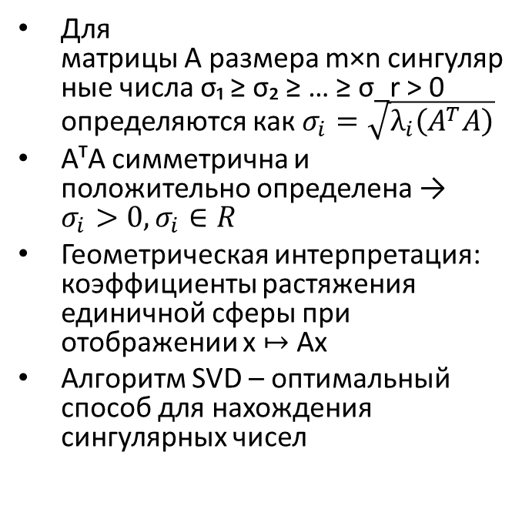
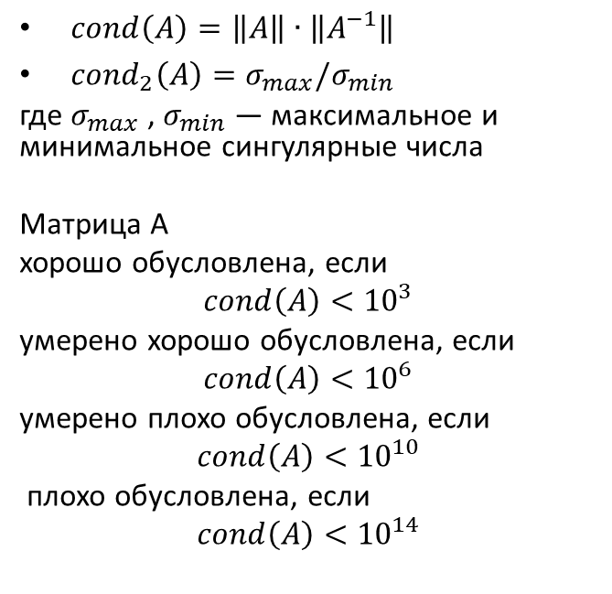
Число обусловленности
SVD разложение
Число обусловленности
Сингулярные числа
$cond\left(A\right)=\left\|A\right\|∙\left\|A^{−1}\right\|$
${cond}_{2}\left(A\right)=σ_{max}/σ_{min}$
где $σ_{max}$ , $σ_{min}$ — максимальное и минимальное сингулярные числа
Матрица A
хорошо обусловлена, если
$$cond\left(A\right)<{10}^{3}$$
умерено хорошо обусловлена, если
$$cond\left(A\right)<{10}^{6}$$
умерено плохо обусловлена, если
$$cond\left(A\right)<{10}^{10}$$
плохо обусловлена, если
$$cond\left(A\right)<{10}^{14}$$
Для матрицы A размера m×n сингулярные числа σ₁ ≥ σ₂ ≥ … ≥ σ_r > 0 определяются как $σ_{i}=\sqrt{λ_{i}\left(A^{T}A\right)}$
AᵀA симметрична и положительно определена → $σ_{i}>0,σ_{i}∈R$
Геометрическая интерпретация: коэффициенты растяжения единичной сферы при отображении x ↦ Ax
Алгоритм SVD – оптимальный способ для нахождения сингулярных чисел

Slide 5
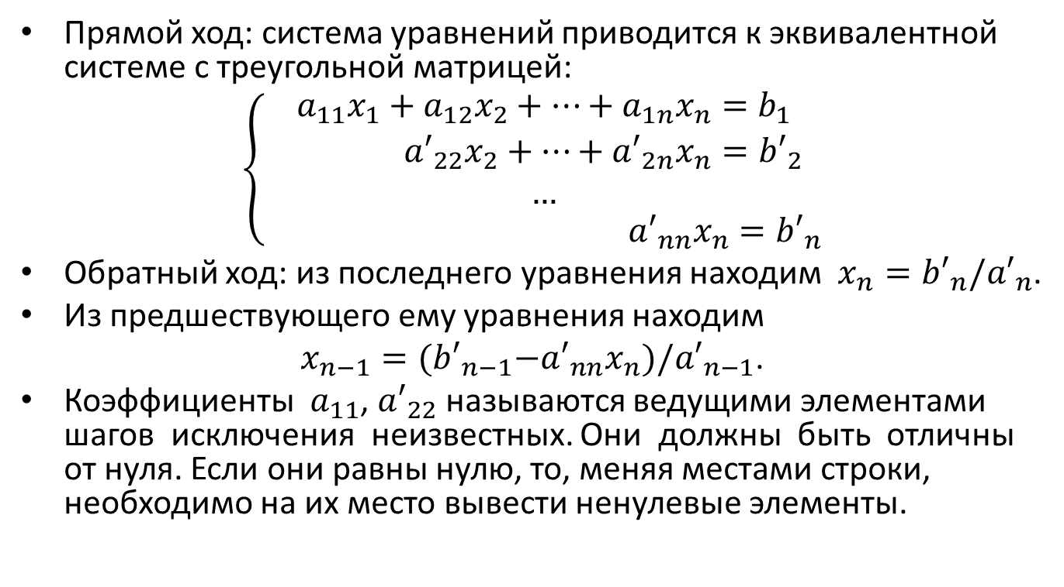
Метод Гаусса
Прямой ход: система уравнений приводится к эквивалентной системе с треугольной матрицей:
$$\left\{\begin{matrix}a_{11}x_{1}+a_{12}x_{2}+…+a_{1n}x_{n}=b_{1} \\ \begin{matrix} {a′}_{22}x_{2}+…+{a′}_{2n}x_{n}={b′}_{2} \\ …\end{matrix} \\ {a′}_{nn}x_{n}={b′}_{n}\end{matrix}\right.$$
Обратный ход: из последнего уравнения находим $x_{n}={b′}_{n}/{a′}_{n}$.
Из предшествующего ему уравнения находим
$x_{n−1}={(b′}_{n−1}−{a′}_{nn}x_{n})/{a′}_{n−1}$.
Коэффициенты $a_{11}$, ${a′}_{22}$ называются ведущими элементами шагов исключения неизвестных. Они должны быть отличны от нуля. Если они равны нулю, то, меняя местами строки, необходимо на их место вывести ненулевые элементы.

Slide 6
Итерационные методы решения СЛАУ
Метод простых итераций
$$x^{(k+1)}=Bx^{(k)}+c$$
Метод простых итераций
𝑥^((𝑘+1))=𝐵𝑥^((𝑘))+𝑐
Метод Якоби
Вычисляются одновременно все xᵢ
Метод Зейделя
Последовательно включаются уже найденные значения xi
Метод релаксаций
$$x^{(k+1)}=(1−ω)x^{(k)}+ωx^{(k+1/2)}$$
𝑥^((𝑘+1))=(1−ω)𝑥^((𝑘))+ω𝑥^((𝑘+1/2))
Самый медленный
Быстрее Якоби в ~2 раза
Быстрее всех при ω_opt

Slide 7
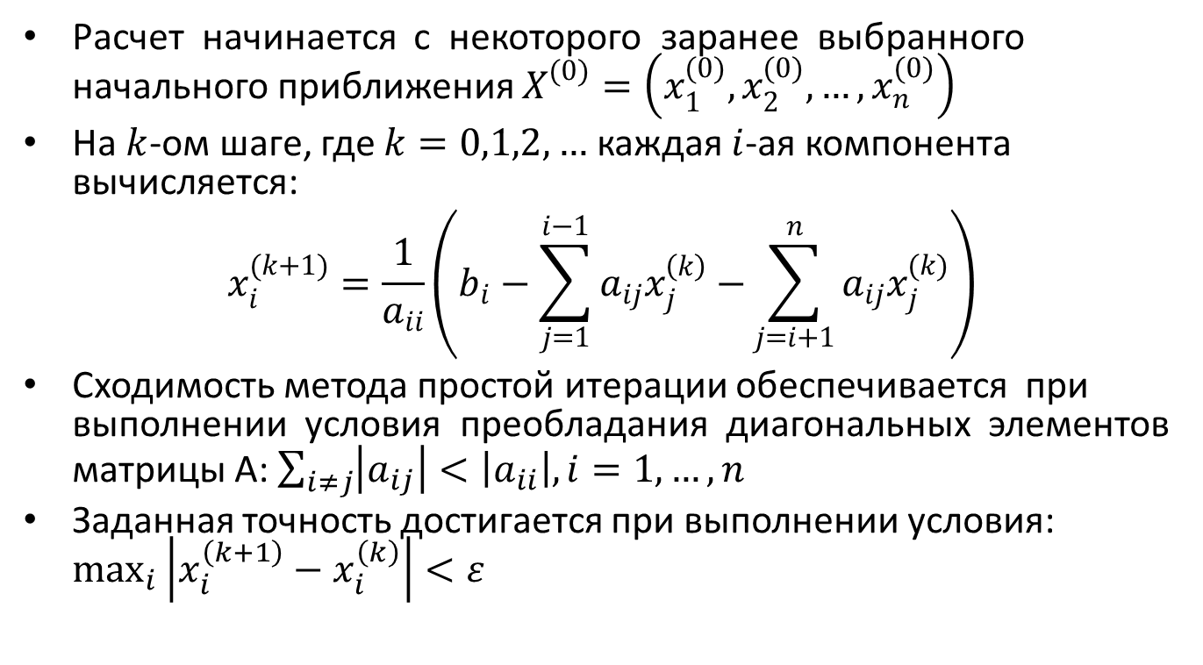
Метод Якоби
(метод простой итерации)
Расчет начинается с некоторого заранее выбранного начального приближения $X^{(0)}=\left(x_{1}^{(0)},x_{2}^{(0)}, …,x_{n}^{(0)}\right)$
На $k$-ом шаге, где $k=0,1,2,…$ каждая $i$-ая компонента вычисляется:
$$x_{i}^{(k+1)}=\frac{1}{a_{ii}}\left(b_{i}−\sum_{j=1}^{i−1}{a_{ij}x_{j}^{\left(k\right)}}−\sum_{j=i+1}^{n}{a_{ij}x_{j}^{(k)}}\right)$$
Сходимость метода простой итерации обеспечивается при выполнении условия преобладания диагональных элементов матрицы A: $\sum_{i≠j}{\left|a_{ij}\right|}<\left|a_{ii}\right|, i=1,…, n$
Заданная точность достигается при выполнении условия: $\max_{i}\left|x_{i}^{\left(k+1\right)}−x_{i}^{\left(k\right)}\right|<ε$

Slide 8
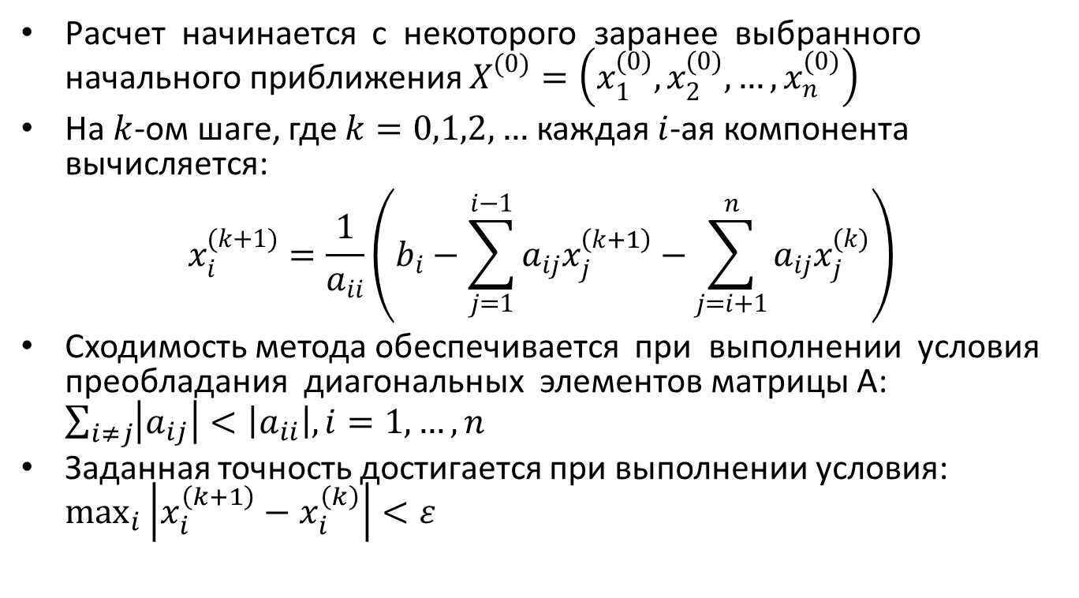
Метод Зейделя
(метод простой итерации)
Расчет начинается с некоторого заранее выбранного начального приближения $X^{(0)}=\left(x_{1}^{(0)},x_{2}^{(0)}, …,x_{n}^{(0)}\right)$
На $k$-ом шаге, где $k=0,1,2,…$ каждая $i$-ая компонента вычисляется:
$$x_{i}^{(k+1)}=\frac{1}{a_{ii}}\left(b_{i}−\sum_{j=1}^{i−1}{a_{ij}x_{j}^{\left(k+1\right)}}−\sum_{j=i+1}^{n}{a_{ij}x_{j}^{(k)}}\right)$$
Сходимость метода обеспечивается при выполнении условия преобладания диагональных элементов матрицы A: $\sum_{i≠j}{\left|a_{ij}\right|}<\left|a_{ii}\right|, i=1,…, n$
Заданная точность достигается при выполнении условия: $\max_{i}\left|x_{i}^{\left(k+1\right)}−x_{i}^{\left(k\right)}\right|<ε$

Slide 9
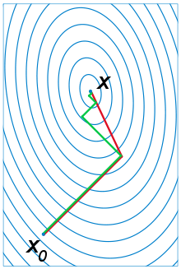
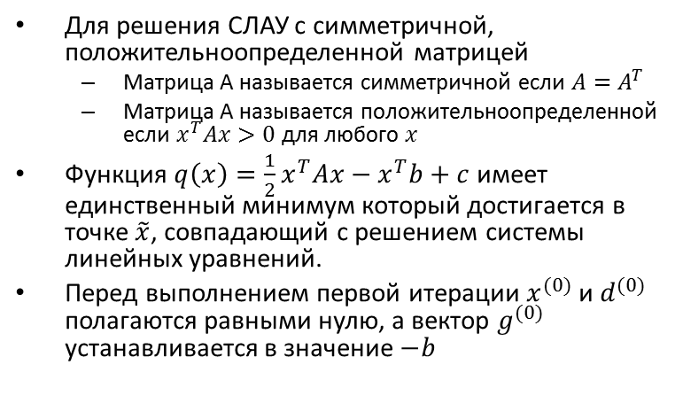
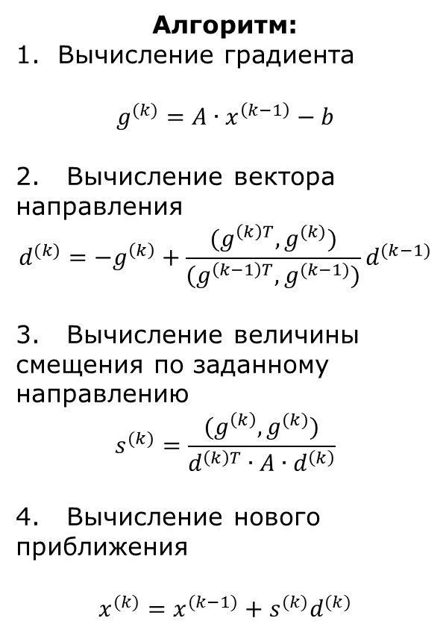
Метод сопряженных градиентов
Алгоритм:
Вычисление градиента
$$g^{(k)}=A∙x^{\left(k−1\right)}−b$$
2. Вычисление вектора направления
$$d^{(k)}=−g^{\left(k\right)}+\frac{(g^{\left(k\right)T},g^{(k)})}{(g^{\left(k−1\right)T},g^{(k−1)})}d^{(k−1)}$$
3. Вычисление величины смещения по заданному направлению
$$s^{(k)}=\frac{(g^{\left(k\right)},g^{(k)})}{d^{\left(k\right)T}∙A∙d^{\left(k\right)}}$$
4. Вычисление нового приближения
$$x^{(k)}=x^{(k−1)}+s^{(k)}d^{(k)}$$
Для решения СЛАУ с симметричной, положительноопределенной матрицей
  Матрица А называется симметричной если $A=A^{T}$
  Матрица А называется положительноопределенной если $x^{T}Ax>0$ для любого $x$
Функция $q\left(x\right)=\frac{1}{2}x^{T}Ax−x^{T}b+c$ имеет единственный минимум который достигается в точке $\tilde{x}$, совпадающий с решением системы линейных уравнений.
Перед выполнением первой итерации $x^{(0)}$ и $d^{(0)}$ полагаются равными нулю, а вектор $g^{(0)}$ устанавливается в значение $−b$

